Slide 1
Порядок оформления операций по учету ГСМ в «Госсектор: Бухгалтерия государственного учреждения для Казахстана»
Методист 1 С-Рейтинг, ЦРОР
Кенишева Т.

Slide 2
Возможности подсистемы
Выписка и обработка путевых листов
Учет ГСМ:
Учет выданных ГСМ;
Учет остатков ГСМ в разрезе транспортных средств;
Учет фактического и расчет нормативного расхода ГСМ (по формулам расчета с использованием норм расхода)
Списание ГСМ
Специализированные отчеты

Slide 3
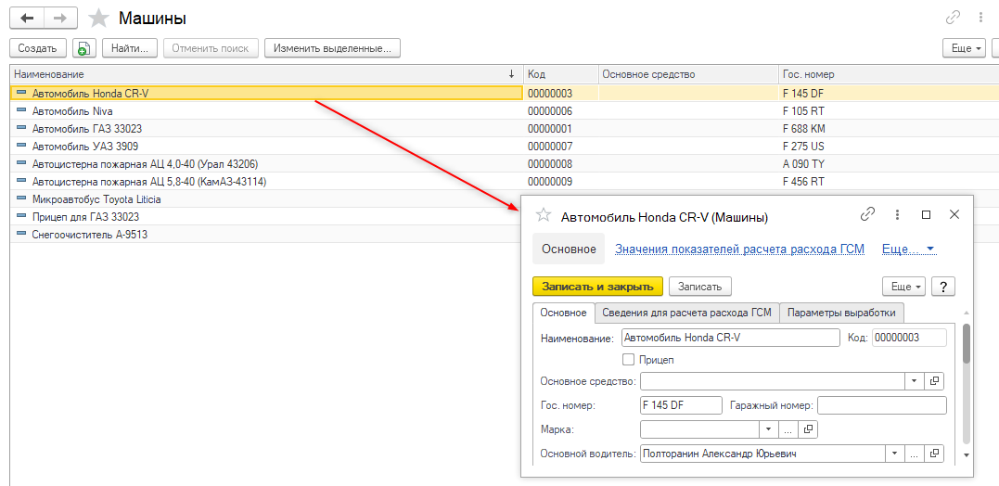
Списки транспортных средств
Список транспортных средств учреждения хранится в справочнике «Машины»

Slide 4
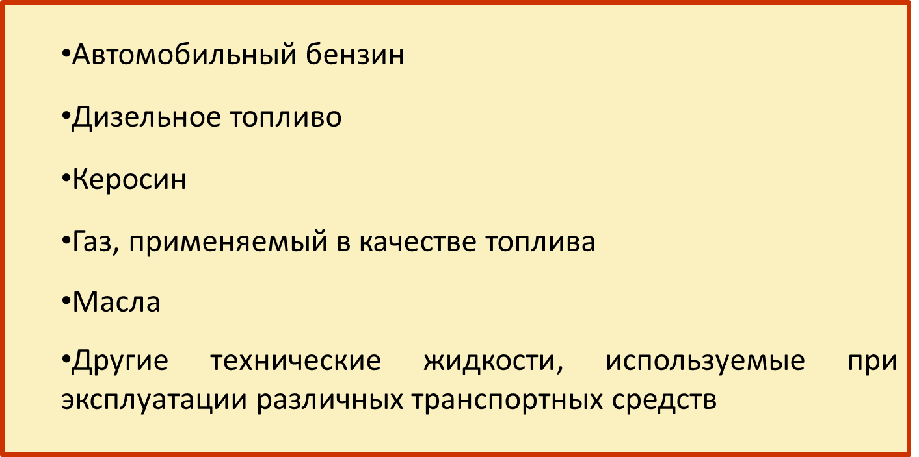
Учет ГСМ
Горюче-смазочные материалы (ГСМ)

Slide 5
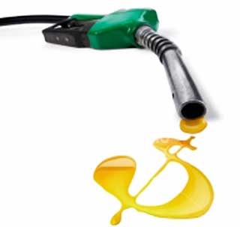
Учет ГСМ
Складской учет ГСМ ведется с использованием тех же механизмов, что и учет прочих ТМЗ
  «Поступление ТМЗ и услуг»
  «Оприходование ТМЗ»
  «Перемещение ТМЗ»
  «Инвентаризация ТМЗ на складе»
  «Списание ТМЗ»
  и т.д.

Slide 6
Учет ГСМ
Для целей учета ГСМ, расходуемых в процессе эксплуатации транспортных средств, предусмотрен ряд специальных механизмов
Документ «Путевые листы»
Специализированная отчетность:
  «Форма № 457 - Ведомость на списание горючего и смазочных материалов с подотчета водителей»
  «Ведомость по движению ГСМ»

Slide 7
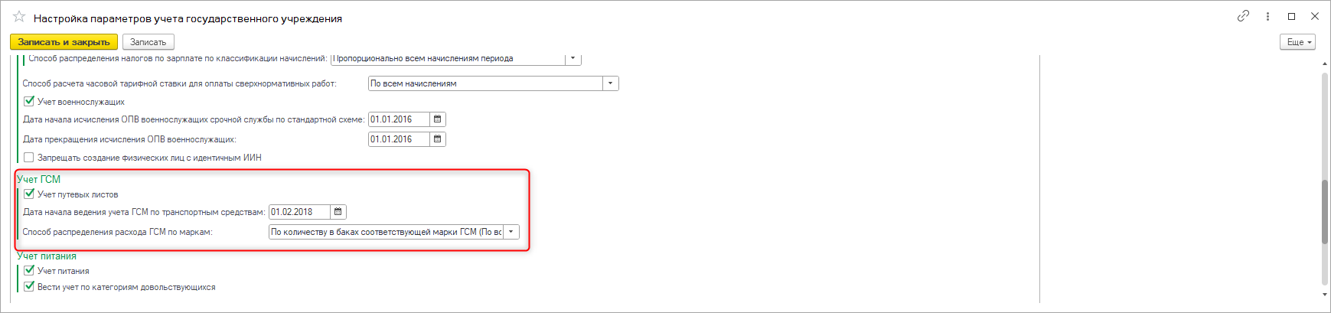
Настройка параметров учета ГУ по ГСМ

Slide 8
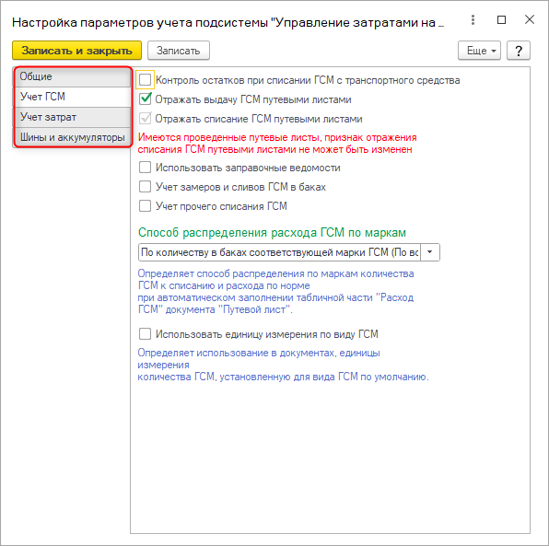
Настройка параметров учета подсистемы УЗТ.ПЛ
По количеству в баках соответствующей марки ГСМ (По возрастанию)
По количеству в баках соответствующей марки ГСМ (По убыванию)
Пропорционально остаткам в баках

Slide 9
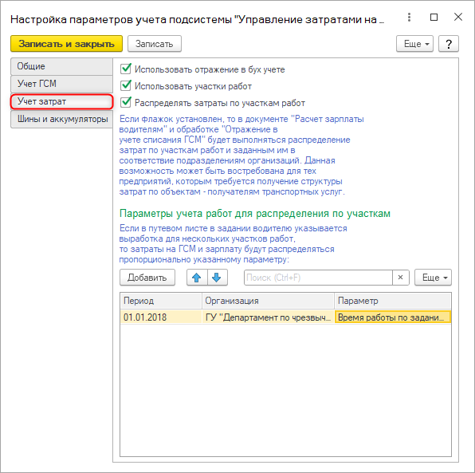
Настройка параметров учета затрат подсистемы УЗТ.ПЛ
Табличная часть "Параметры учета работ для распределения по участкам" - предназначена для указания параметра учета работ, пропорционально значению которого будут распределяться затраты по участкам работ. Если в путевом листе в задании водителю указывается выработка для нескольких участков работ, то затраты на ГСМ и зарплату будут распределяться пропорционально указанному параметру.

Slide 10
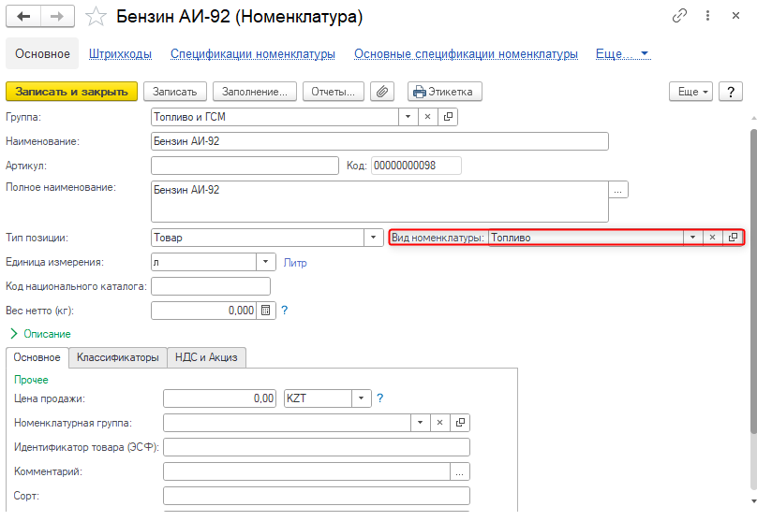
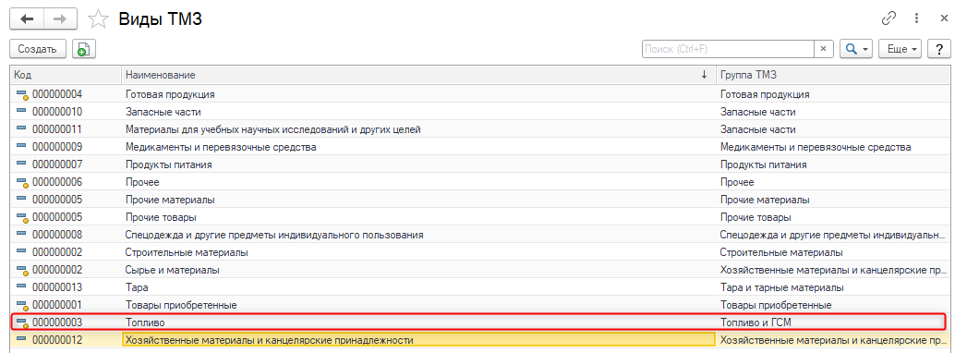
Справочник Номенклатура
При создании номенклатуры необходимо указывать вид номенклатуры «Топливо»

Slide 11
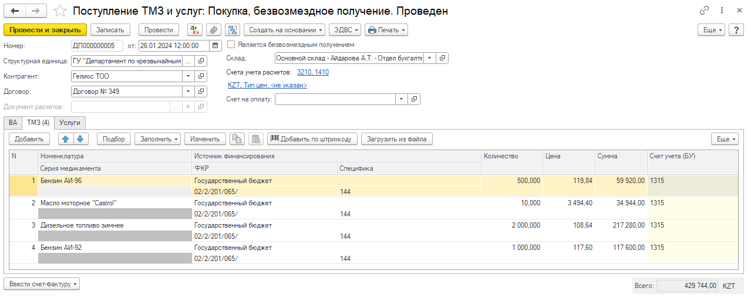
Поступление ГСМ
Приобретение за оплату как талонов на бензин, так и литров определенной марки бензина в конфигурации оформляется документом «Поступление ТМЗ и услуг»

Slide 12
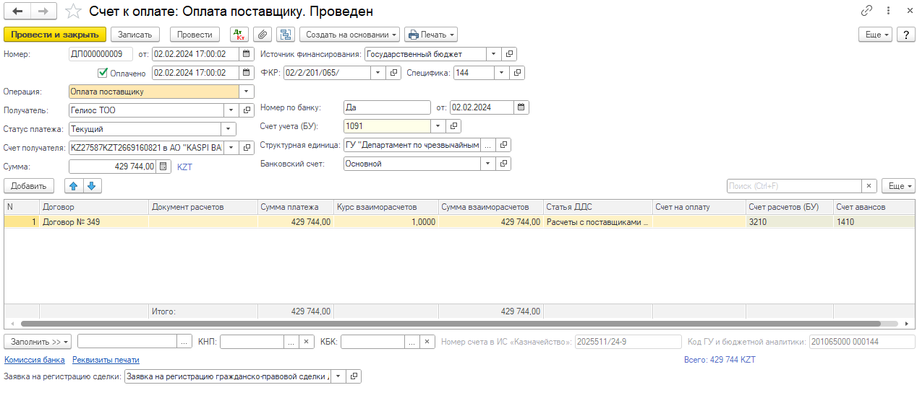
Оплата поставщику

Slide 13
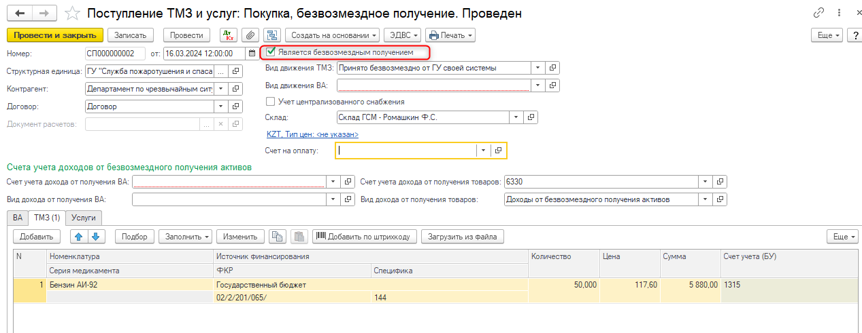
Безвозмездное получение
Для оформления операции безвозмездного получения ГСМ необходимо в документе поступления установить признак «Является безвозмездным получением»

Slide 14
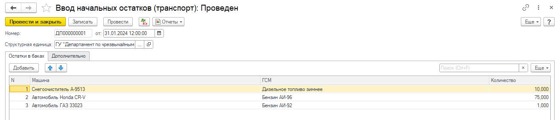
Ввод начальных остатков (транспорт)
Предназначен для ввода начальных остатков ГСМ в баках транспортных средств. Документ используется в тех случаях, когда в организации ведется учет ГСМ по транспортным средствам. Признак ведения учета ГСМ по транспортным средствам устанавливается в настройках параметров учета.

Slide 15
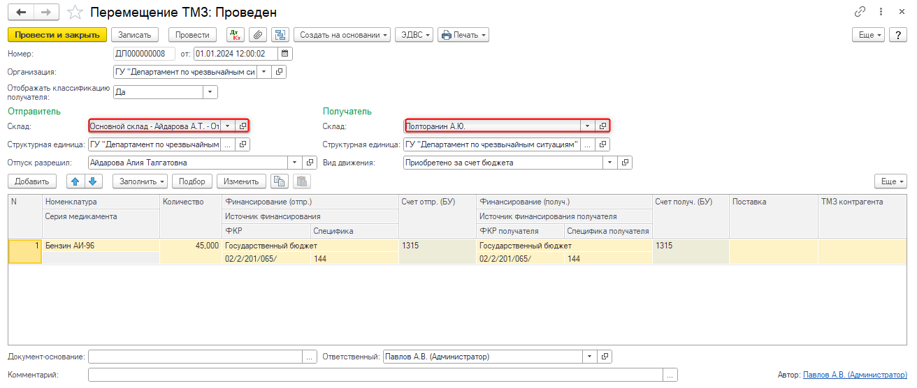
Перемещение ГСМ
Для оформления операций по выдаче ГСМ в подотчет водителей и по операциям перемещения ГСМ используется документ «Перемещение ТМЗ»
Notes:
Поступившие на склад ГСМ впоследствии по мере необходимости выдаются в подотчет водителей. Для оформления операций по выдаче ГСМ в подотчет водителей используется документ «Перемещение ТМЗ».
Кроме операции выдачи ГСМ в подотчет, документом «Перемещение ТМЗ» можно оформить операции по перемещению ГСМ с одного склада на другой, с одного подразделения на другое и так далее в рамках заведенных в учреждении центров материальной ответственности.

Slide 16
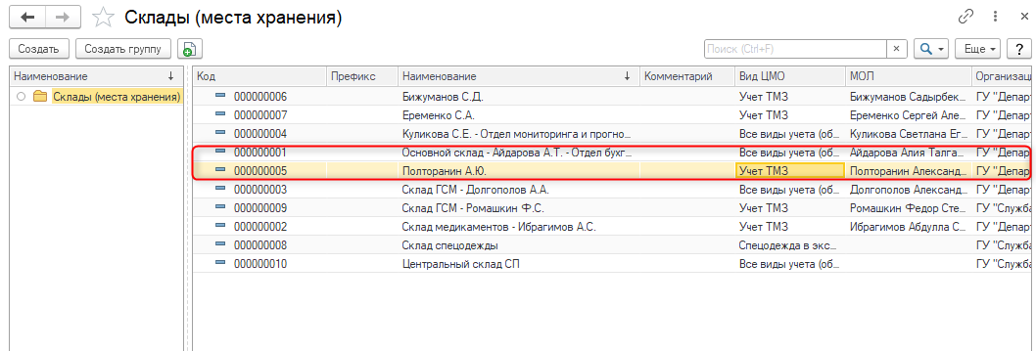
Перемещение ГСМ
Notes:
Так как под центром материальной ответственности в конфигурации «Госсектор: Бухгалтерия государственного учреждения для Казахстана» может подразумеваться склад, подразделение и\или материально-ответственное лицо, то для каждого подотчетного лица необходимо создать отдельный элемент справочника «Склады (места хранения)».

Slide 17
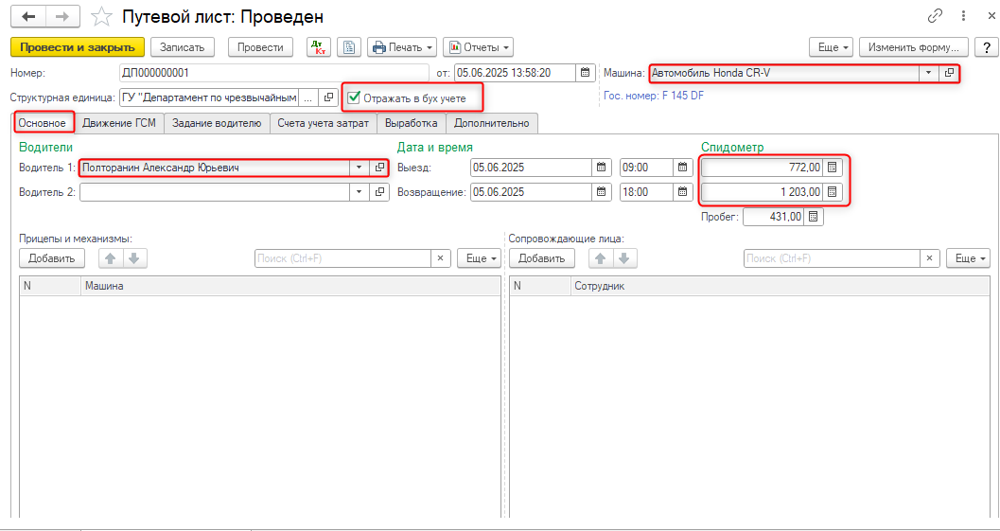
Списание ГСМ
Списание ГСМ по нормам оформляется при помощи специализированного документа «Путевой лист».
Notes:
Документ «Путевой лист» используется для регистрации в учетной системе и печати путевых листов, расчета нормы расхода и списания ГСМ. На закладке "Основные" заполняются: транспортное средство, водители. А также при необходимости дата и время выезда, показание спидометра при выезде, прицепы и сопровождающие лица

Slide 18
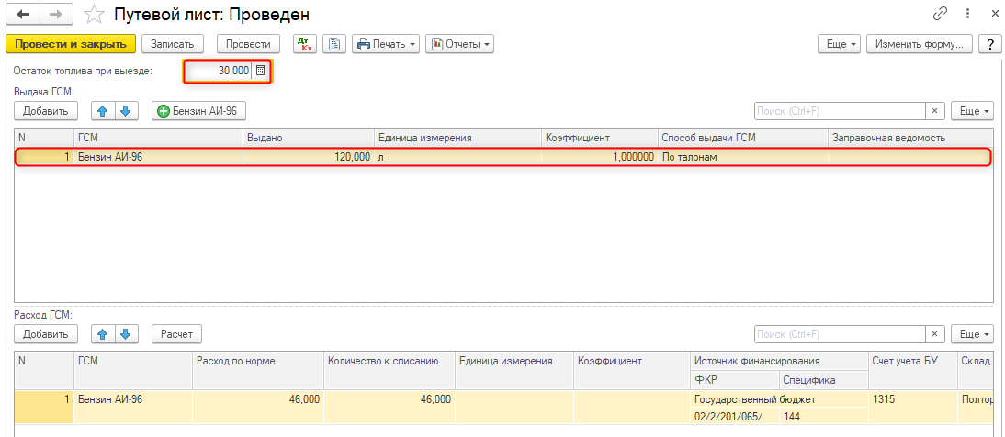
Списание ГСМ
на закладке "Движение ГСМ" заполняются: остаток топлива при выезде (при необходимости корректировки данных), табличная часть "Выдача ГСМ.

Slide 19
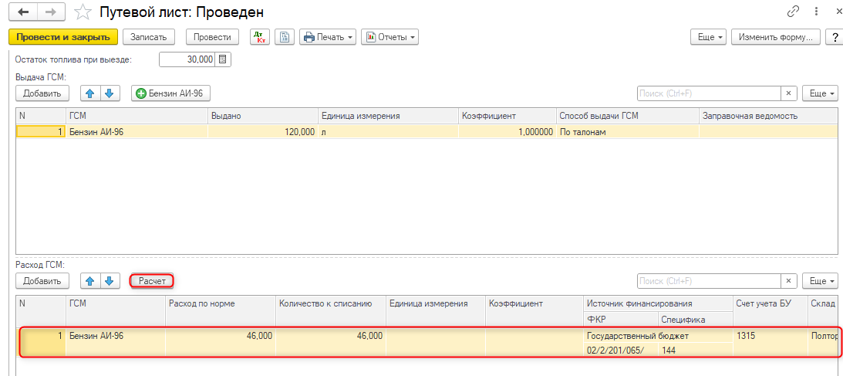
Списание ГСМ
Табличная часть "Расход ГСМ" - предназначена для заполнения данных о норме расхода ГСМ и количестве ГСМ к списанию. Норма расхода может быть рассчитана и заполнена вручную или автоматически. Автоматический расчет нормы расхода производится при нажатии на кнопку «Расчет».

Slide 20
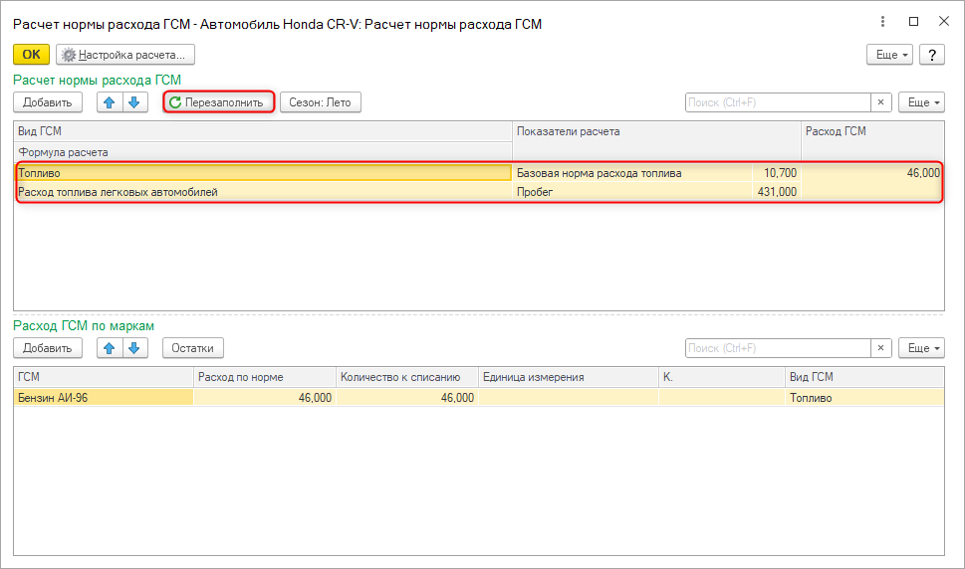
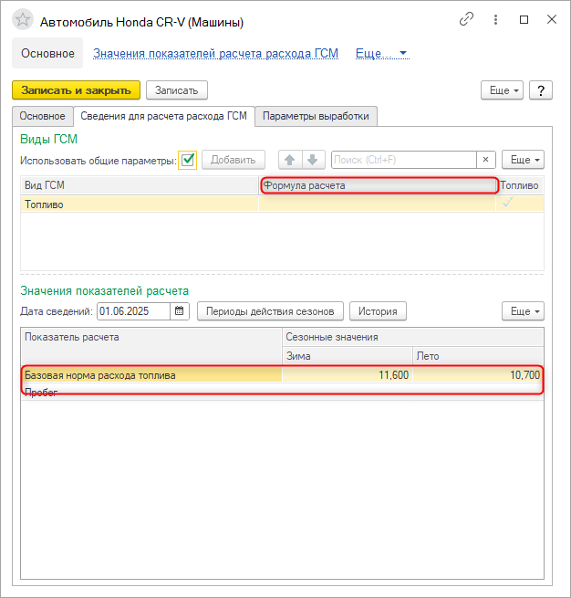
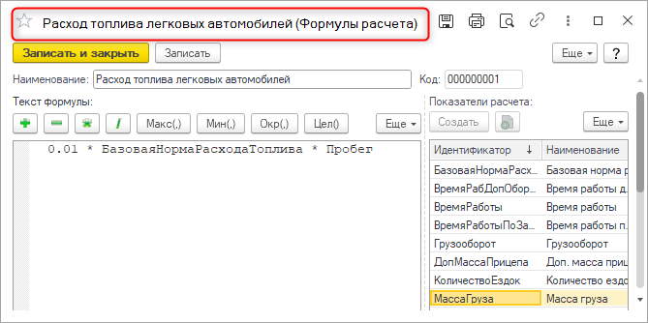
Списание ГСМ
При нажатии на кнопку "Расчет» открывается форма Расчет нормы расхода ГСМ где выполняется расчет нормы.

Slide 21
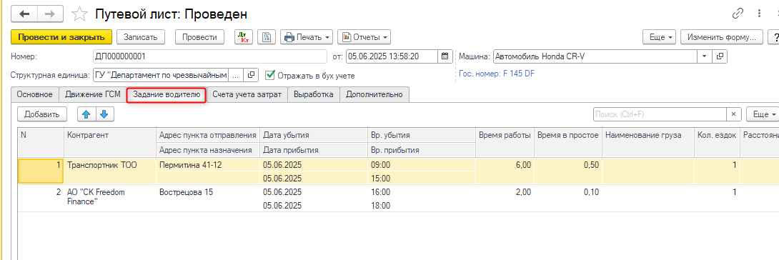
Списание ГСМ
На закладке "Задание водителю" при необходимости заполняется табличная часть "Задание водителю".

Slide 22
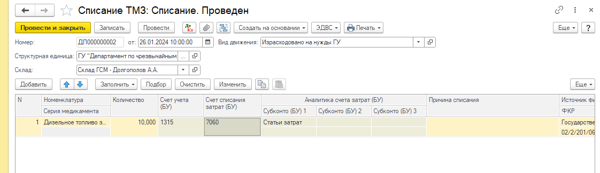
Списание ГСМ
Списание израсходованных ГСМ с подотчетного лица можно оформить без расчета норм расхода документом «Списание ТМЗ».

Slide 23
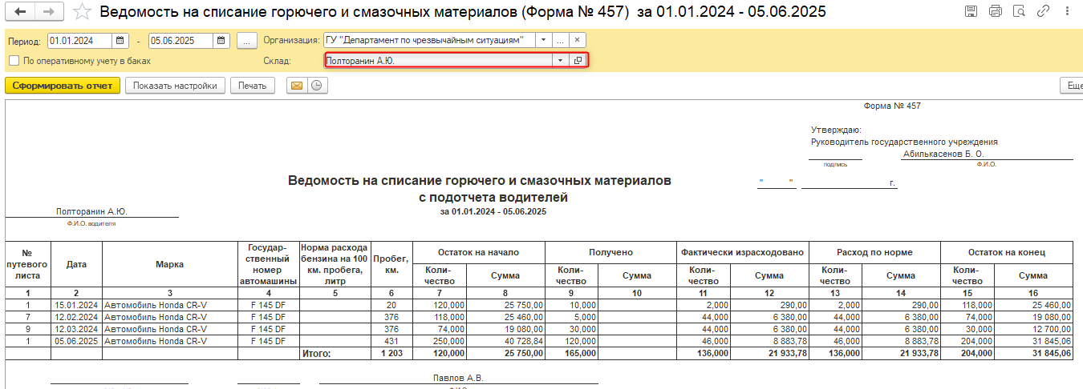
Специализированные отчеты
Ведомость по форме № 457 предназначена для списания горючего и смазочных материалов по субсчету 1315 «Топливо, ГСМ» с подотчета водителей. Ведомость заполняется только по проводкам, сформированным документом Путевой лист.

Slide 24
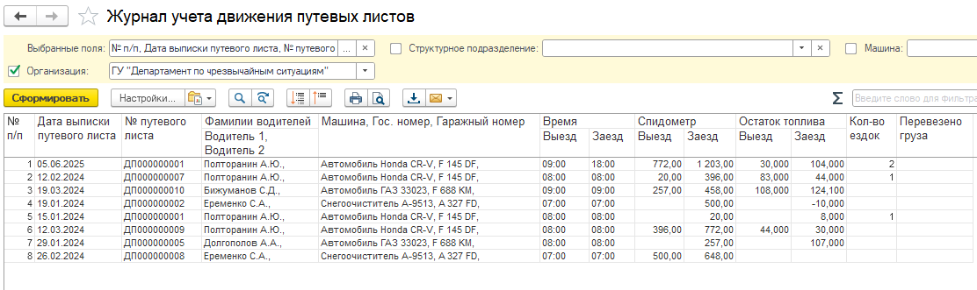
Специализированные отчеты
Отчет «Журнал учета движения путевых листов»
Notes:
В отчете отражается список путевых листов, оформленных за указанный в настройках отчета период времени. В отчет попадают данные только по проведенным путевым листам с установленным флажком "Закрыт".

Slide 25
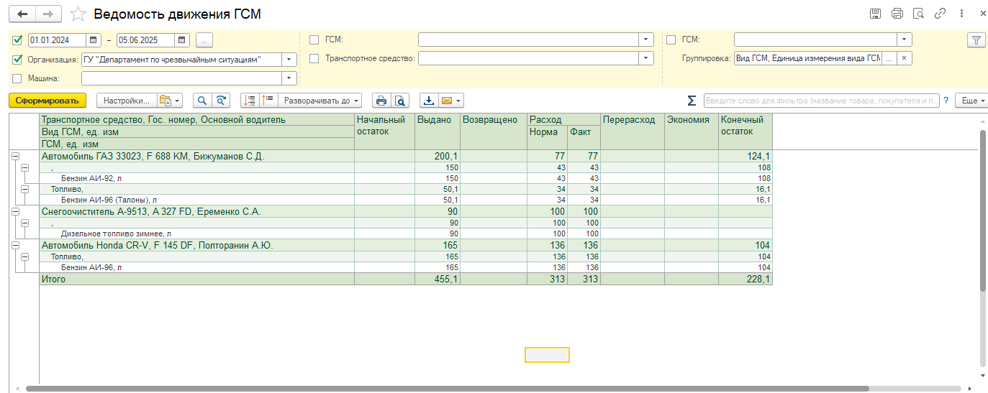
Отчет "Ведомость движения ГСМ"
Notes:
В отчете отражается информация о количестве выданных, возвращенных и израсходованных ГСМ, расходе ГСМ по норме, количестве перерасхода и экономии ГСМ за отчетный период времени, остатках ГСМ в баках на начало и конец периода. Сведения о количестве ГСМ, группируются по транспортным средствам, основным водителям транспортных средств (основной водитель заполняется в справочнике "Машины"), видам и маркам ГСМ

Slide 26
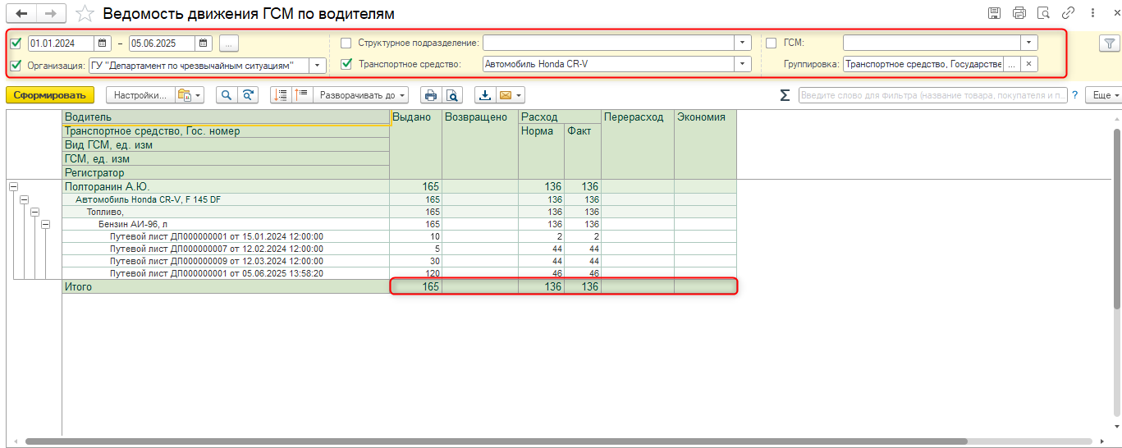
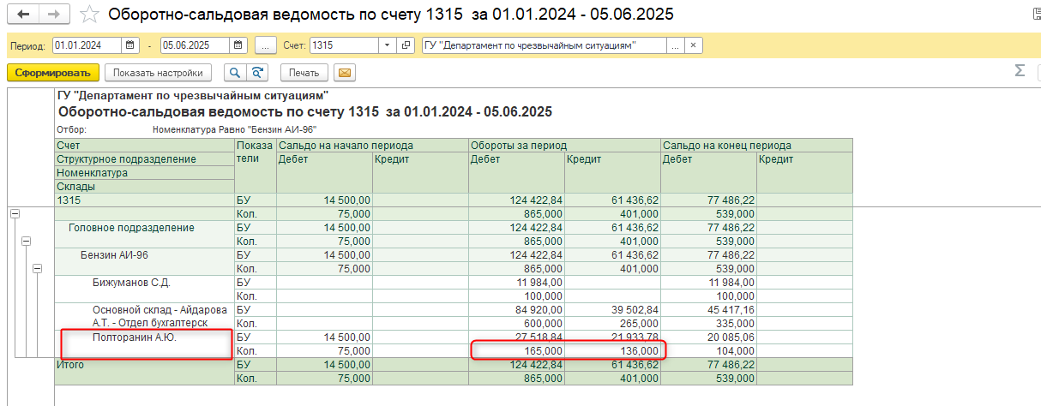
Отчет "Ведомость движения ГСМ по водителям«
Notes:
В отчете отражается информация о количестве выданных, возвращенных и израсходованных ГСМ, расходе ГСМ по норме, количестве перерасхода и экономии ГСМ за отчетный период времени. Сведения о количестве ГСМ, группируются по транспортным средствам, водителям, видам и маркам ГСМ.
В отличие от отчета "Ведомость движения ГСМ", информация группируется не по основным водителям устанавливаемым в справочнике "Машины", а по водителям, которые были указаны в соответствующих реквизитах документов осуществляющих отражение в учете операций выдачи, возврата, списания ГСМ и расчета расхода ГСМ по норме.

Slide 27
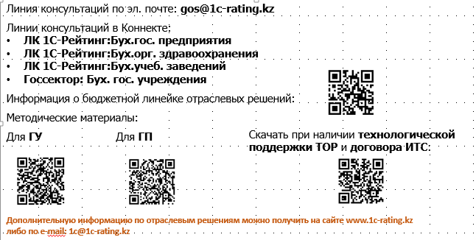
Полезная информация

